Slide 1

Novinky pro zimu 2014/2015
4. 11. 2014

Slide 2

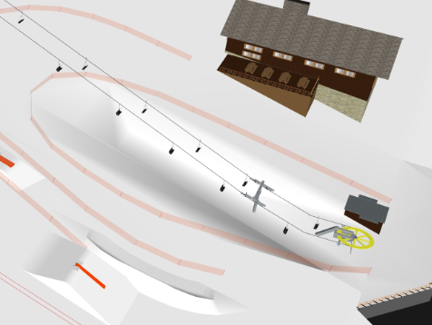
Funline
Poprvé v ČR
Pro děti i dospělé
Bezpečné překážky
230m
2

Slide 3
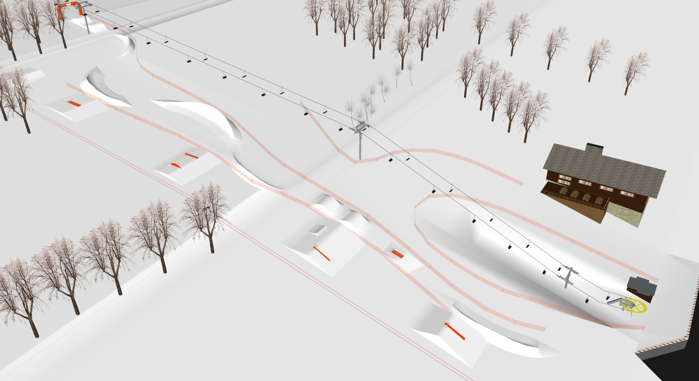
Funline
3

Slide 4
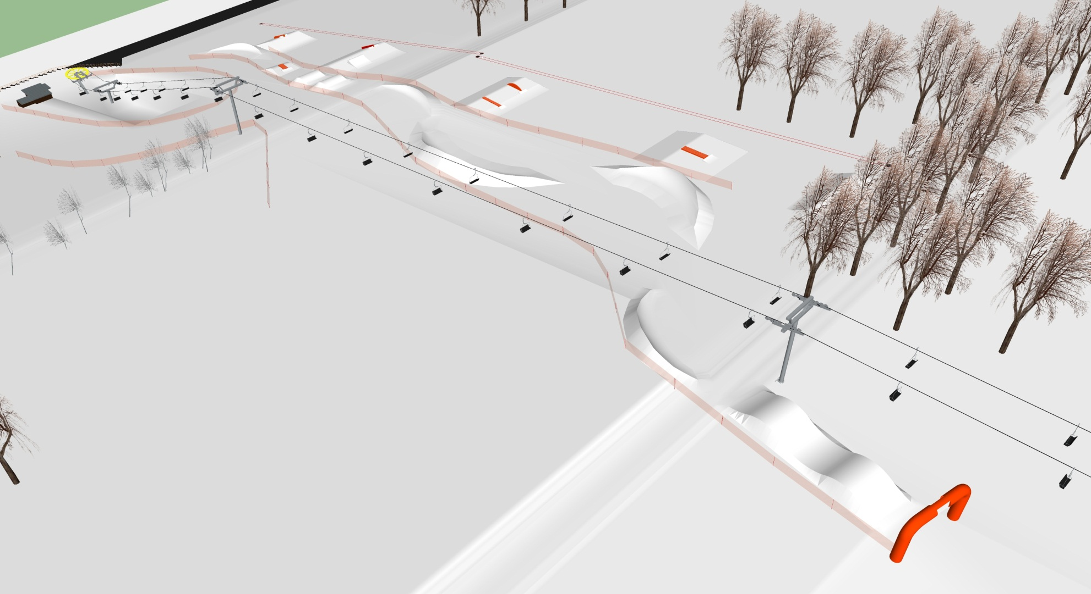
Funline
4

Slide 5
E-skipas
Stačí vlastnit čipovou kartu Monínec - Toulava
Výdejní místa ve všech infocentrech Toulava
Nákup skipasu z pohodlí domova a bez fronty u pokladny
Aktivace tarifu při průchodu turniketem
Výhody oblasti Toulava
Nabití e-skipasu: www.moninec.cz/e-skipas → zadejte 14ti místný kód a klikněte na ověřit → zvolte požadovaný tarif → přejděte na zaplatit → platba GoPay, zvolte platbu kartou → můžete vyrazit lyžovat
5

Slide 6
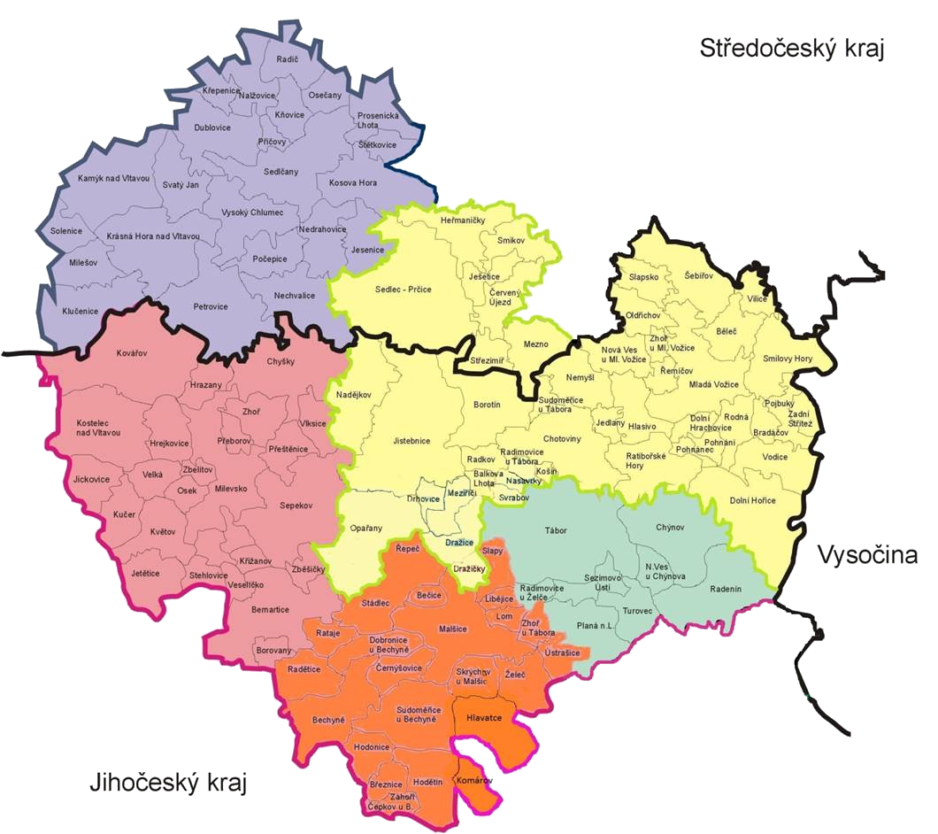
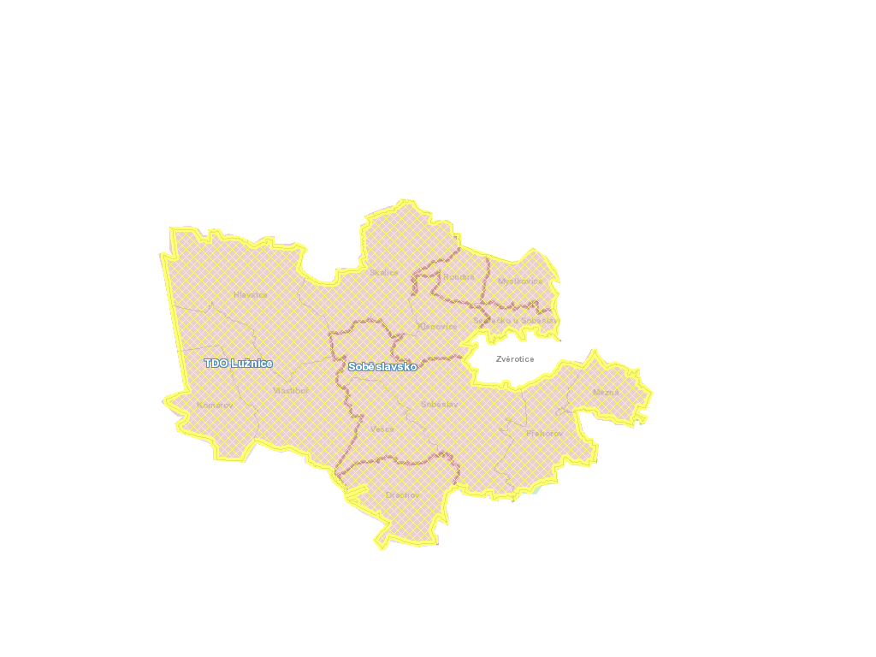
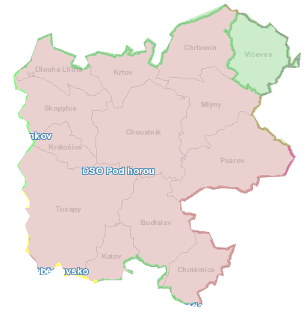
Toulava
Nová turistická oblast
Dynamicky se rozvíjející region a jeho značka
Ubytování, památky, kultura
Zážitková karta Toulava
Středočeský a jihočeský kraj
Sedlčany
Krásná
Hora n/V.
Sedlec-Prčice
Mladá
Vožice
Jistebnice
Milevsko
Tábor
Chýnov
Sezimovo
Ústí
Planá n/L.
Bechyně
Soběslav
6

Slide 7
Dotazy
Děkujeme za pozornost!
Máte nějaké dotazy?
7

